Slide 1
CHÀO MỪNG CÁC EM
ĐẾN VỚI BÀI GIẢNG HÔM NAY

Slide 2
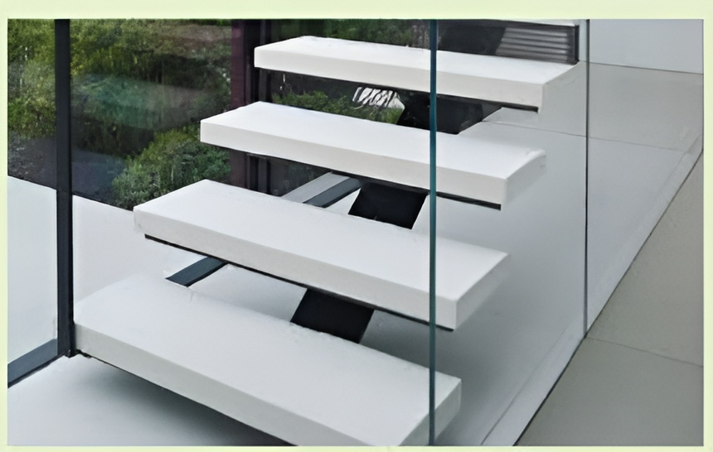
KHỞI ĐỘNG
Bề mặt trên của mỗi bậc thang này được đặt như thế nào so với mặt đất?

Slide 3
BÀI 4:
HAI MẶT PHẲNG SONG SONG

Slide 4
NỘI DUNG BÀI HỌC
1
Hai mặt phẳng song song
2
Điều kiện để hai mặt phẳng song song
3
Tính chất của hai mặt phẳng song song
4
Định lí Thalès trong không gian
5
Hình lăng trụ và hình hộp

Slide 5
1. HAI MẶT PHẲNG SONG SONG

Slide 6


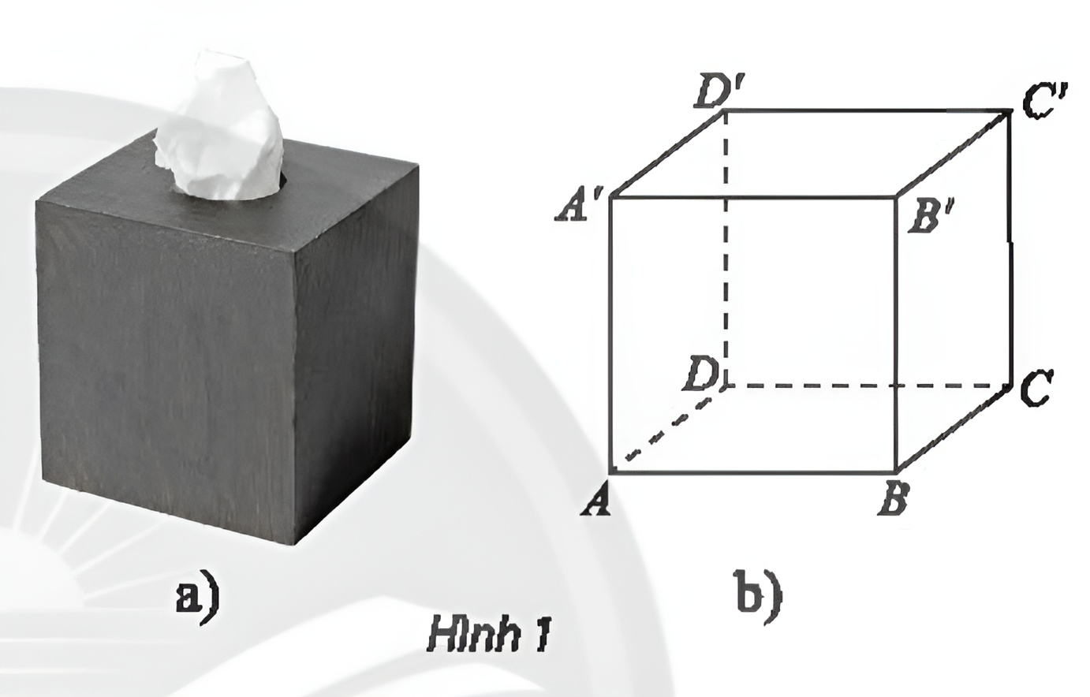
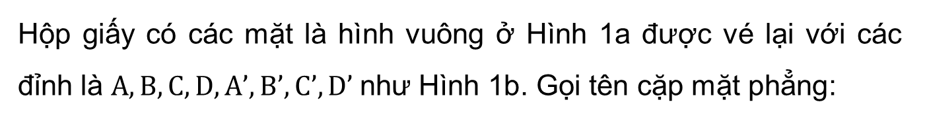
HĐKP1:
Thảo luận nhóm đôi, hoàn thành HĐKP1.
Hộp giấy có các mặt là hình vuông ở Hình 1a được vé lại với các đỉnh là $A, B, C, D, A’, B’, C’, D’$như Hình 1b. Gọi tên cặp mặt phẳng:
a) Có ba điểm chung không thẳng hàng.
b) Là hai mặt phẳng phân biệt và có một điểm chung.
c) Không có bất kì điểm chung nào.

Slide 7
HĐKP1:
Giải
a) Các cặp mặt phẳng có ba điểm chung không thẳng hàng là:
(ABC) và (ABD); (AA'B) và (ABB'); (BB'C) và (BCC');...
b) Không có cặp mặt phẳng phân biệt và có một điểm chung
c) Các cặp mặt phẳng không có điểm chung nào là:
(ABCD) và (A'B'C'D'); (ADD'A') và (BCC'B'); (ABB'A') và (DCC'D')

Slide 8
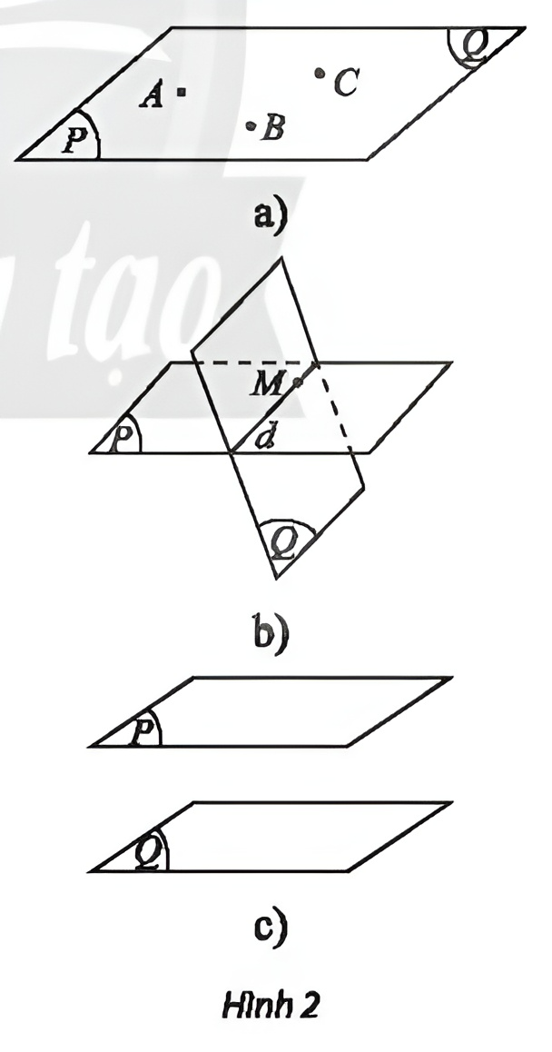
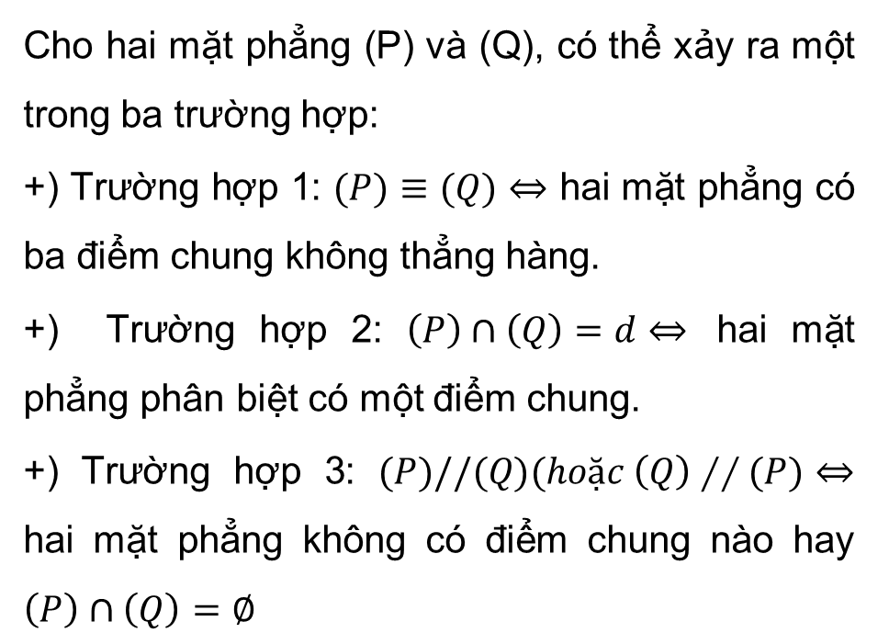
Cho hai mặt phẳng (P) và (Q), có thể xảy ra một trong ba trường hợp:
+) Trường hợp 1: $(P)≡(Q)⇔$ hai mặt phẳng có ba điểm chung không thẳng hàng.
+) Trường hợp 2: $\left(P\right)∩\left(Q\right)=d⇔$ hai mặt phẳng phân biệt có một điểm chung.
+) Trường hợp 3: $(P)//(Q)(hoặc \left(Q\right)∕∕(P)⇔$ hai mặt phẳng không có điểm chung nào hay $\left(P\right)∩\left(Q\right)=∅$

Slide 9
KẾT LUẬN
Hai mặt phẳng được gọi là song song với nhau nếu chúng không có điểm chung.

Slide 10
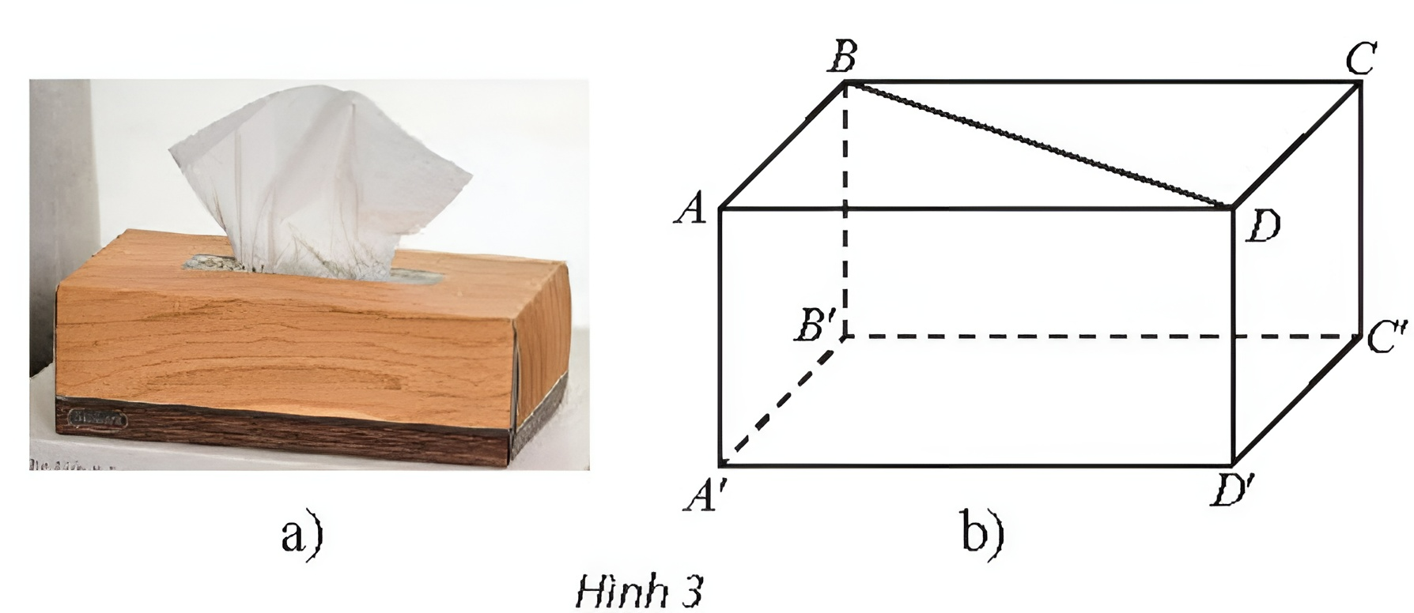
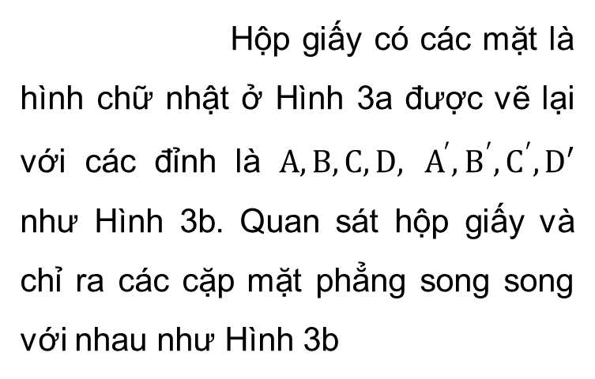
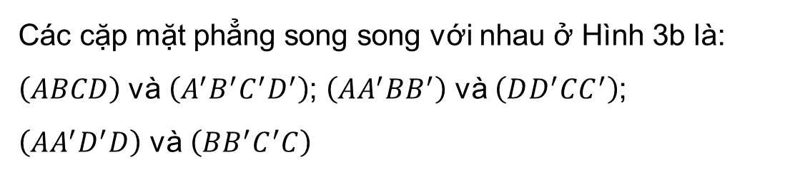
Ví dụ 1
Hộp giấy có các mặt là hình chữ nhật ở Hình 3a được vẽ lại với các đỉnh là $A, B, C, D,$ $A^{′}, B^{′}, C^{′}, D′$ như Hình 3b. Quan sát hộp giấy và chỉ ra các cặp mặt phẳng song song với nhau như Hình 3b
Giải
Các cặp mặt phẳng song song với nhau ở Hình 3b là:
$\left(ABCD\right)$ và $\left(A^{′}B^{′}C^{′}D^{′}\right)$; $\left(AA^{′}BB^{′}\right)$ và $\left(DD^{′}CC^{′}\right)$;
$\left(AA^{′}D^{′}D\right)$ và $\left(BB^{′}C^{′}C\right)$

Slide 11
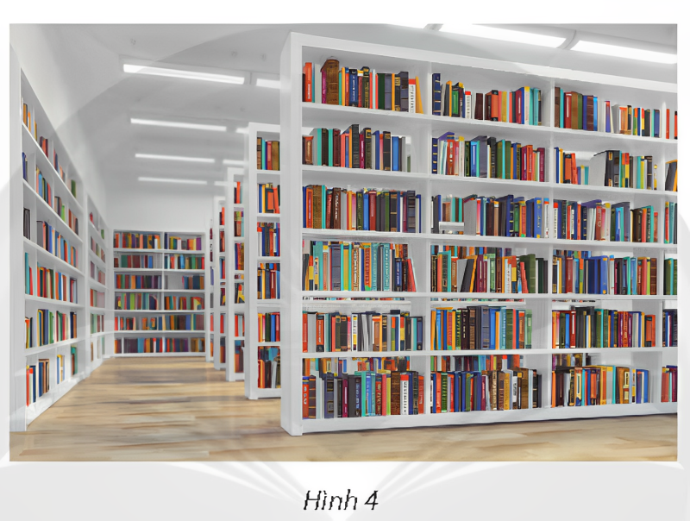
Tìm một số mặt phẳng song song có trong hình chụp căn phòng ở Hình 4.
Vận dụng 1
Bìa của cuốn sách song song với nhau, các tấm ngăn đứng song song với nhau, các tấm ngăn ngang của kệ sách song song với nhau.

Slide 12
2. ĐIỀU KIỆN ĐỂ
HAI MẶT PHẲNG SONG SONG

Slide 13
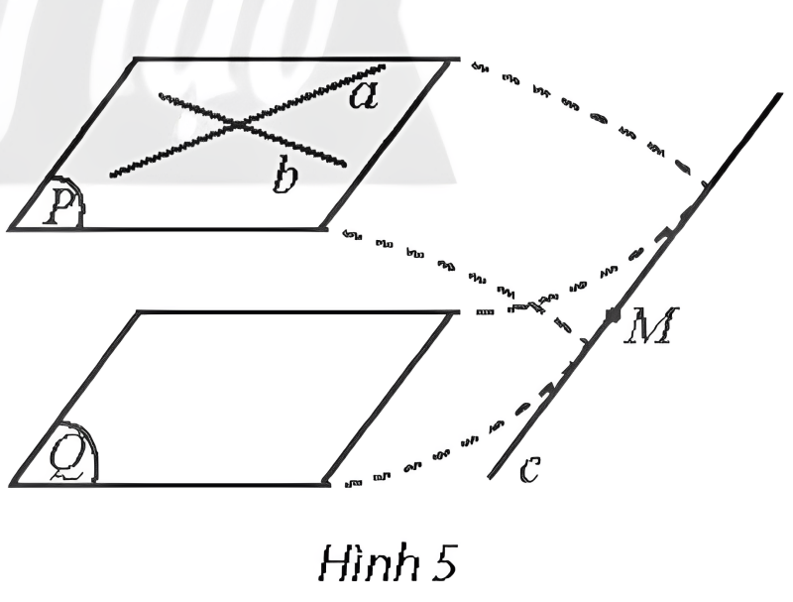
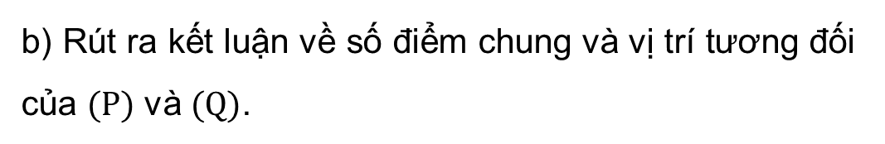
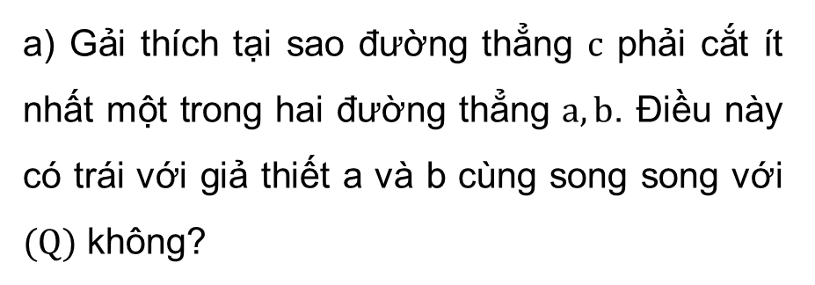
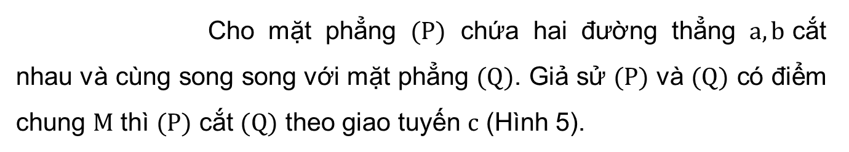
Cho mặt phẳng $(P)$ chứa hai đường thẳng $a, b$cắt nhau và cùng song song với mặt phẳng $(Q)$. Giả sử $(P)$ và $(Q)$ có điểm chung $M$ thì $(P)$ cắt $(Q)$ theo giao tuyến $c$ (Hình 5).
HĐKP2:
a) Gải thích tại sao đường thẳng $c$ phải cắt ít nhất một trong hai đường thẳng $a, b$. Điều này có trái với giả thiết a và b cùng song song với $(Q)$ không?
b) Rút ra kết luận về số điểm chung và vị trí tương đối của $(P)$ và $(Q)$.

Slide 14
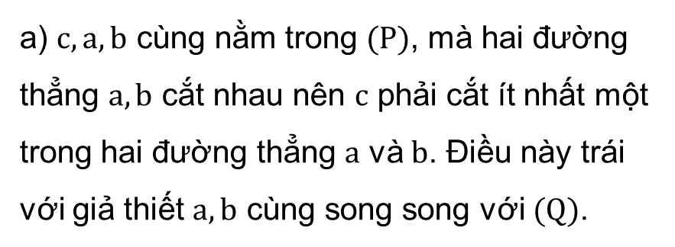
HĐKP2:
Giải
a) $c,a,b$ cùng nằm trong $(P)$, mà hai đường thẳng $a,b$ cắt nhau nên $c$ phải cắt ít nhất một trong hai đường thẳng $a$ và $b$. Điều này trái với giả thiết $a,b$ cùng song song với $(Q)$.
b) $(P)$ và $(Q)$ không có điểm chung, suy ra $(P)//(Q)$

Slide 15
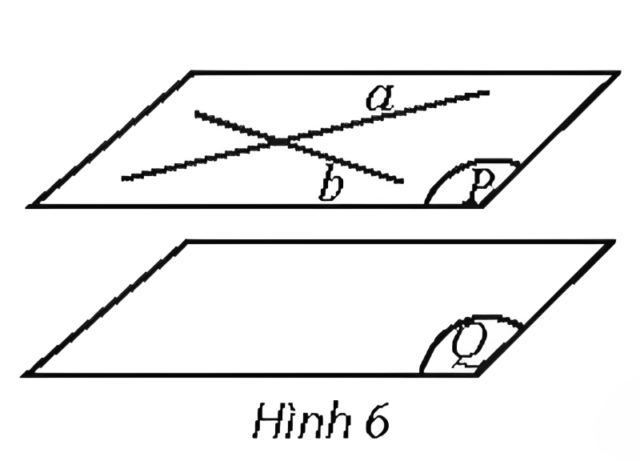

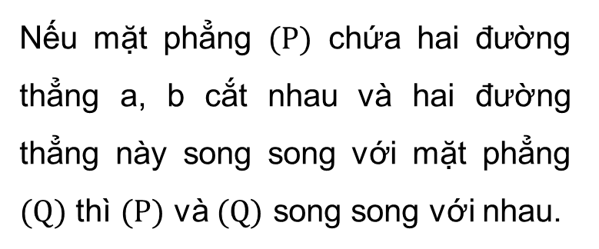
ĐỊNH LÍ 1
Nếu mặt phẳng $(P)$ chứa hai đường thẳng a, b cắt nhau và hai đường thẳng này song song với mặt phẳng $(Q)$ thì $(P)$ và $(Q)$ song song với nhau.
Chú ý
Nếu A, B, C không thẳng hàng và AB // MN, AC // MP thì (ABC) //(MNP).

Slide 16
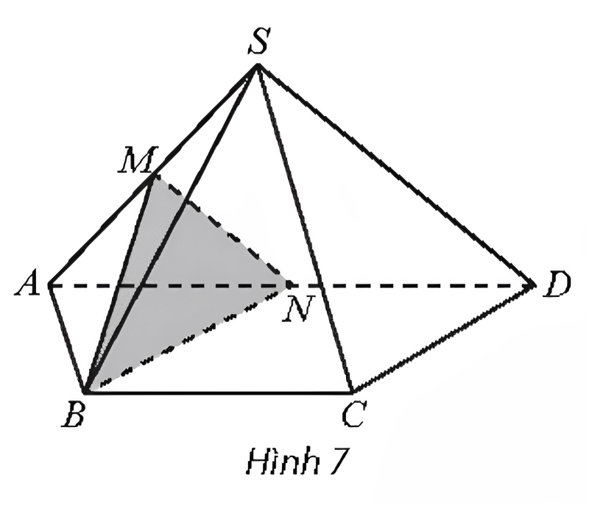
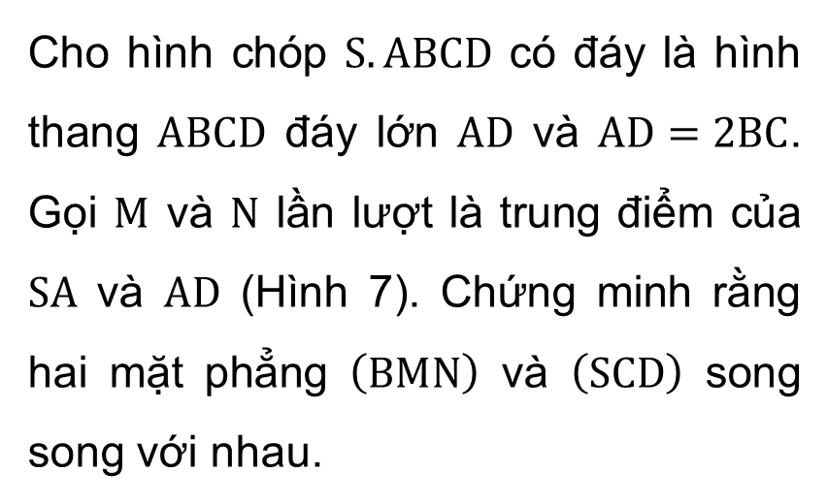
Ví dụ 2
Cho hình chóp $S.ABCD$ có đáy là hình thang $ABCD$ đáy lớn $AD$ và $AD=2BC$. Gọi $M$ và $N$ lần lượt là trung điểm của $SA$ và $AD$ (Hình 7). Chứng minh rằng hai mặt phẳng $\left(BMN\right)$ và $\left(SCD\right)$ song song với nhau.

Slide 17
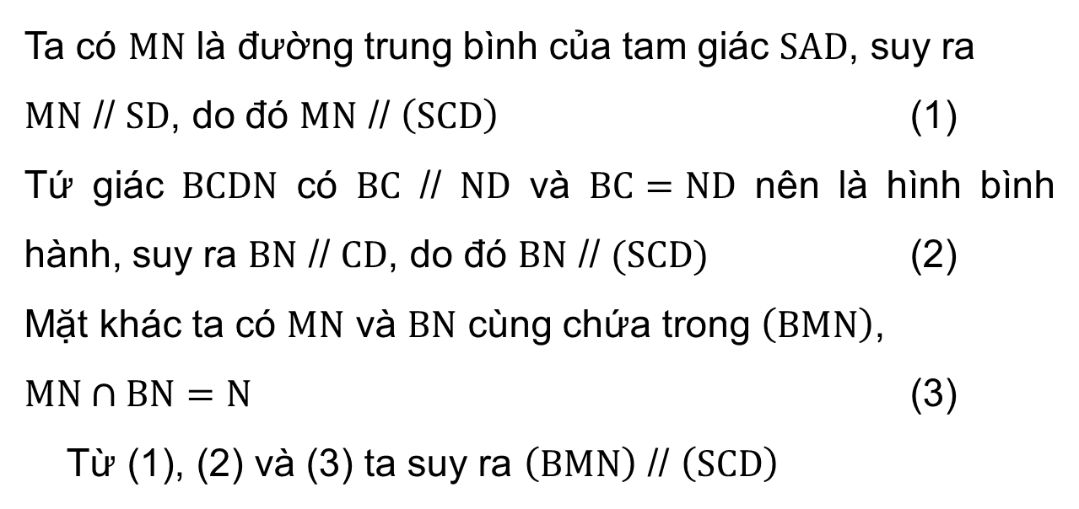
Ví dụ 2
Giải
Ta có $MN$ là đường trung bình của tam giác $SAD$, suy ra
$MN$ // $SD$, do đó $MN$ // $\left(SCD\right)$ (1)
Tứ giác $BCDN$ có $BC$ // $ND$ và $BC=ND$ nên là hình bình hành, suy ra $BN$ // $CD$, do đó $BN$ // $(SCD)$ (2)
Mặt khác ta có $MN$ và $BN$ cùng chứa trong $\left(BMN\right)$,
$MN∩BN=N$ (3)
Từ (1), (2) và (3) ta suy ra $\left(BMN\right)$ // $\left(SCD\right)$

Slide 18
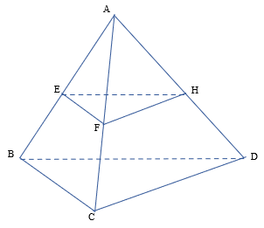
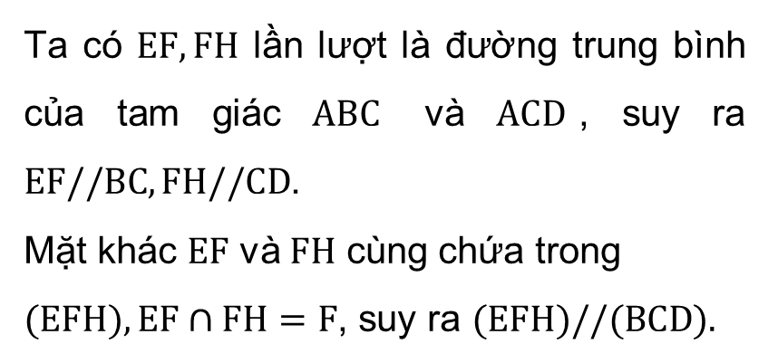
Cho tứ diện ABCD có E, F, H lần lượt là trung điểm của AB, AC, AD. Chứng minh (EFH) // (BCD).
Thực hành 1
Giải
Ta có $EF,FH$ lần lượt là đường trung bình của tam giác $ABC$ và $ACD$, suy ra $EF//BC,FH//CD$.
Mặt khác $EF$ và $FH$ cùng chứa trong $(EFH),EF∩FH=F$, suy ra $(EFH)//(BCD).$

Slide 19
3. TÍNH CHẤT CỦA
HAI MẶT PHẲNG SONG SONG

Slide 20
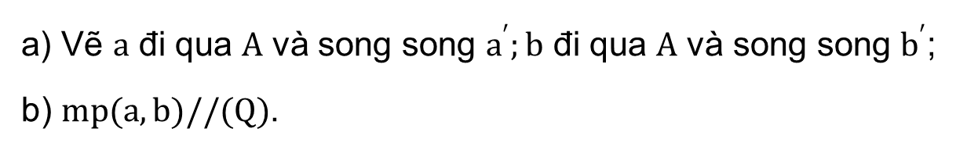
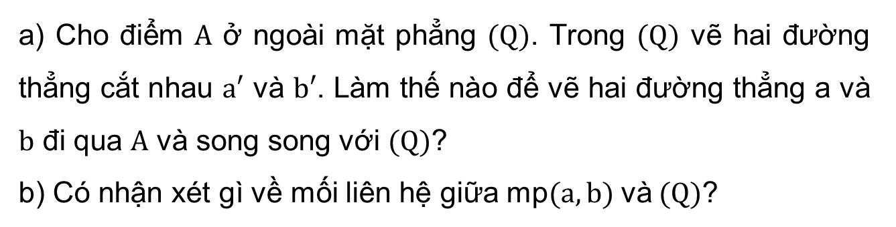
Thảo luận nhóm đôi, hoàn thành HĐKP3.
HĐKP3:
a) Cho điểm $A$ ở ngoài mặt phẳng $(Q)$. Trong $(Q)$ vẽ hai đường thẳng cắt nhau $a′$ và $b′$. Làm thế nào để vẽ hai đường thẳng a và $b$ đi qua $A$ và song song với $(Q)$?
b) Có nhận xét gì về mối liên hệ giữa mp$(a, b)$và $(Q)$?
Giải
a) Vẽ $a$ đi qua $A$ và song song $a^{′};b$ đi qua $A$ và song song $b^{′}$;
b) $mp(a,b)//(Q)$.

Slide 21
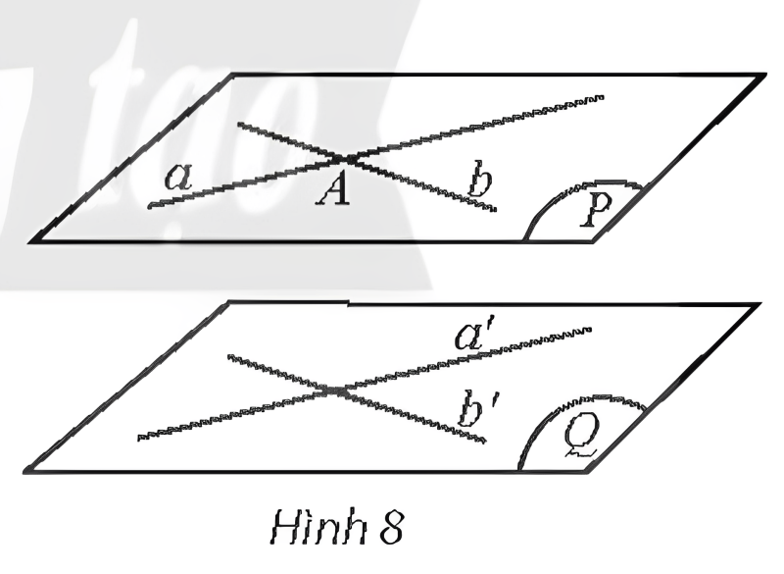
ĐỊNH LÍ 2
Qua một điểm nằm ngoài một mặt phẳng cho trước có một và chỉ một mặt phẳng song song với mặt phẳng đã cho.

Slide 22
Thảo luận nhóm đôi, hoàn thành HĐKP4.
Cho ba mặt phẳng (P), (Q), (R) thỏa mãn (P) // (Q), (R) ∩ (P) = a và (R) ∩ (Q) = b. Xét vị trí tương đối của a và b.
HĐKP4:
Giải
Ta có: (P) // (Q) và a ⊂ (P) nên a // (Q).
Ta lại có (R) ∩ (Q) = b nên a // b.

Slide 23
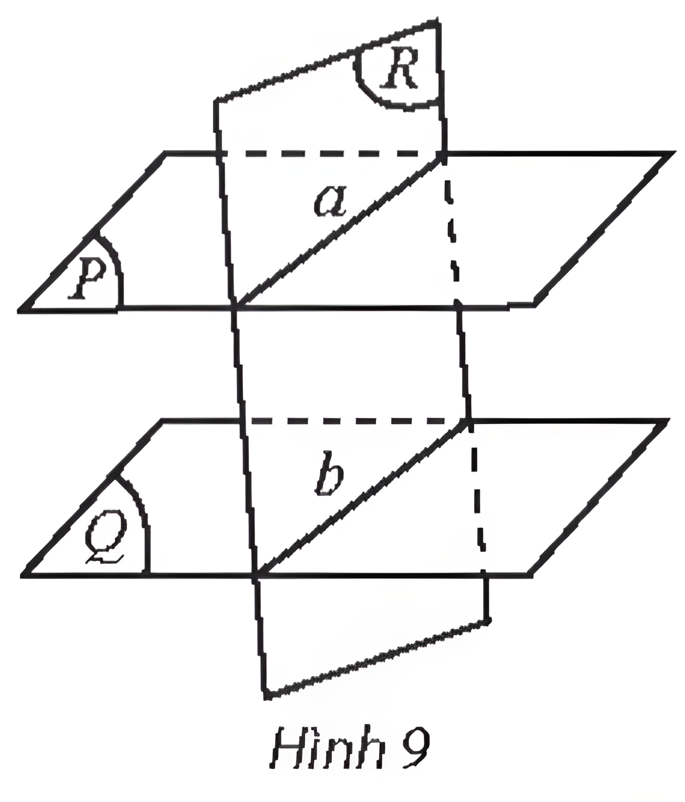
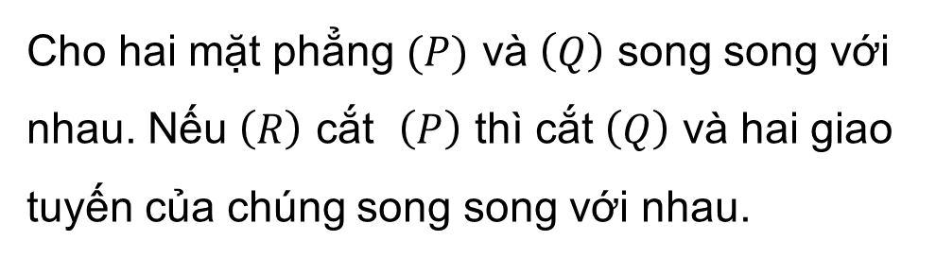
ĐỊNH LÍ 3
Cho hai mặt phẳng $(P)$ và $\left(Q\right)$ song song với nhau. Nếu $\left(R\right)$ cắt $\left(P\right)$ thì cắt $\left(Q\right)$ và hai giao tuyến của chúng song song với nhau.

Slide 24
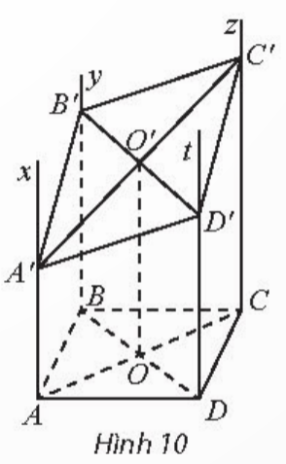
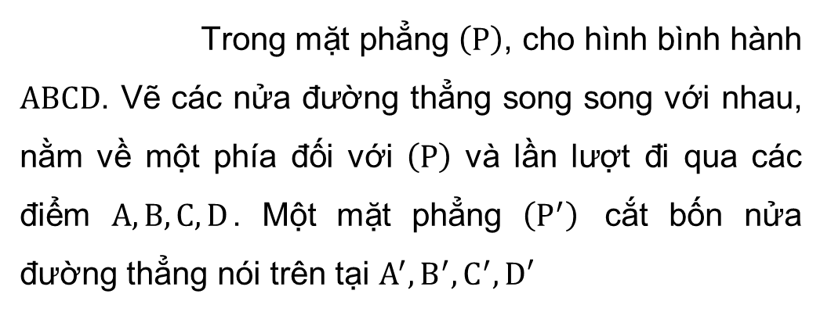
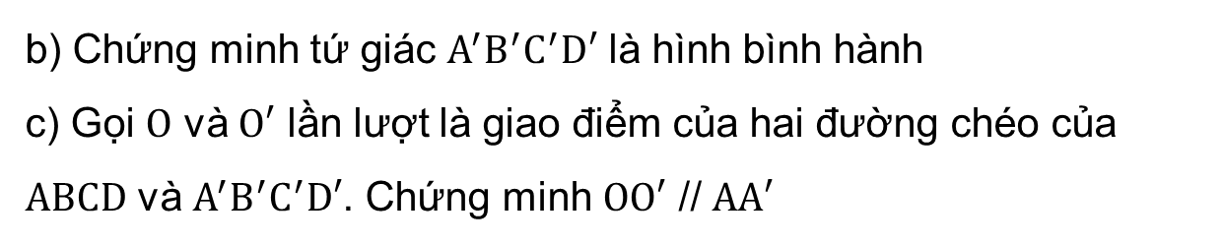
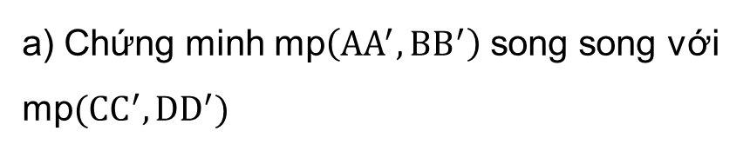
Ví dụ 3
Trong mặt phẳng $\left(P\right)$, cho hình bình hành $ABCD$. Vẽ các nửa đường thẳng song song với nhau, nằm về một phía đối với $\left(P\right)$ và lần lượt đi qua các điểm $A, B, C, D$. Một mặt phẳng $\left(P^{′}\right)$ cắt bốn nửa đường thẳng nói trên tại $A^{′}, B^{′}, C^{′}, D′$
a) Chứng minh mp$\left(AA^{′}, BB^{′}\right)$ song song với mp$(CC^{′}, DD^{′})$
b) Chứng minh tứ giác $A^{′}B^{′}C^{′}D′$ là hình bình hành
c) Gọi $O$ và $O′$ lần lượt là giao điểm của hai đường chéo của $ABCD$ và $A^{′}B^{′}C^{′}D′$. Chứng minh $OO′$ // $AA′$

Slide 25
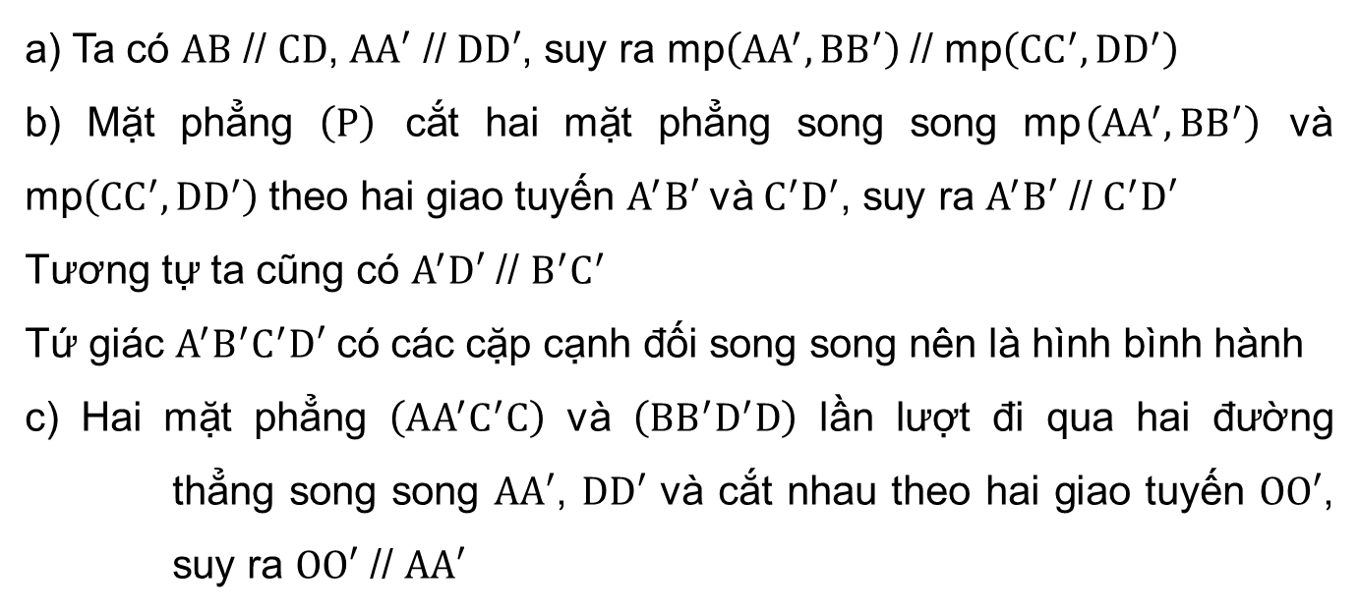
Ví dụ 3
Giải
a) Ta có $AB$ // $CD$, $AA′$ // $DD′$, suy ra mp$\left(AA^{′}, BB^{′}\right)$ // mp$\left(CC^{′}, DD^{′}\right)$
b) Mặt phẳng $\left(P\right)$ cắt hai mặt phẳng song song mp$\left(AA^{′}, BB^{′}\right)$ và mp$\left(CC^{′}, DD^{′}\right)$ theo hai giao tuyến $A^{′}B′$ và $C^{′}D^{′}$, suy ra $A^{′}B′$ // $C^{′}D′$
Tương tự ta cũng có $A^{′}D′$ // $B^{′}C^{′}$
Tứ giác $A^{′}B^{′}C^{′}D′$ có các cặp cạnh đối song song nên là hình bình hành
c) Hai mặt phẳng $\left(AA^{′}C^{′}C\right)$ và $\left(BB^{′}D^{′}D\right)$ lần lượt đi qua hai đường thẳng song song $AA′$, $DD′$ và cắt nhau theo hai giao tuyến $OO′$, suy ra $OO′$ // $AA′$

Slide 26
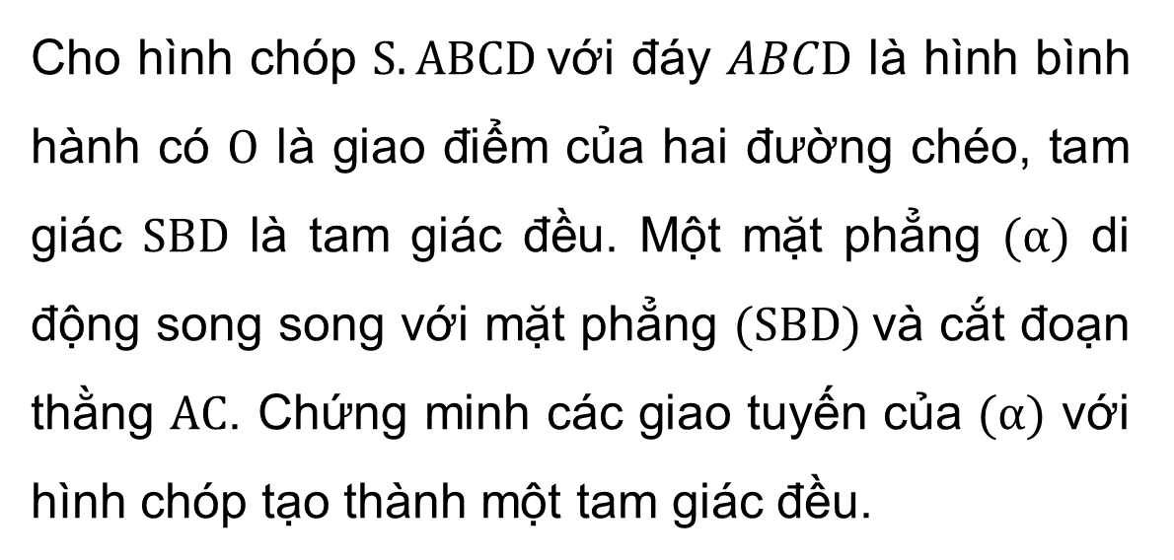
Thực hành 2
Cho hình chóp $S.ABCD$với đáy $ABCD$ là hình bình hành có $O$ là giao điểm của hai đường chéo, tam giác $SBD$ là tam giác đều. Một mặt phẳng $(α)$ di động song song với mặt phẳng $(SBD)$và cắt đoạn thằng $AC$. Chứng minh các giao tuyến của $(α)$ với hình chóp tạo thành một tam giác đều.

Slide 27
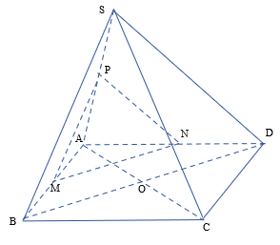
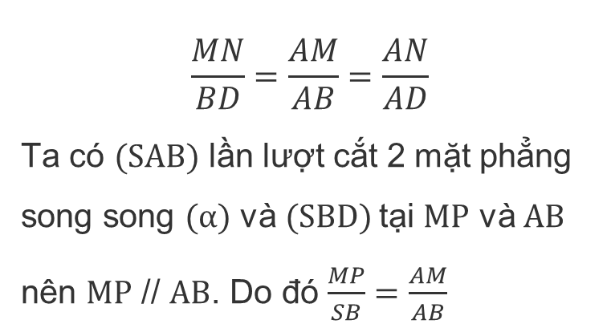
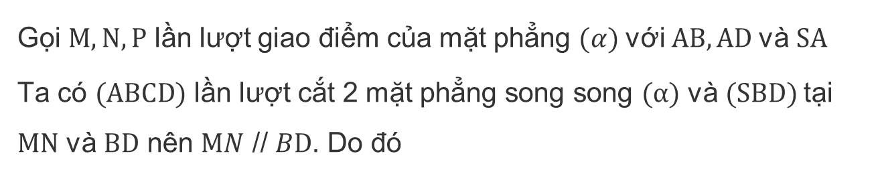
Thực hành 2
Giải
Gọi $M, N, P$ lần lượt giao điểm của mặt phẳng $(α)$với $AB, AD$và $SA$
Ta có $(ABCD)$ lần lượt cắt 2 mặt phẳng song song $(α)$ và $(SBD)$tại $MN$ và $BD$ nên $MN$ // $BD$. Do đó
$$\frac{MN}{BD}=\frac{AM}{AB}=\frac{AN}{AD}$$
Ta có $(SAB)$ lần lượt cắt 2 mặt phẳng song song $(α)$ và $(SBD)$tại $MP$ và $AB$ nên $MP$ // $AB$. Do đó $\frac{MP}{SB}=\frac{AM}{AB}$

Slide 28
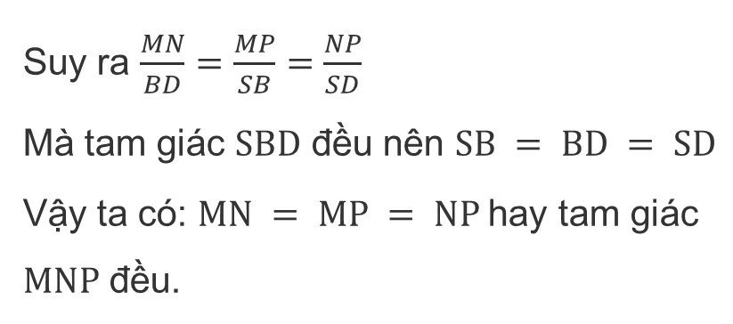
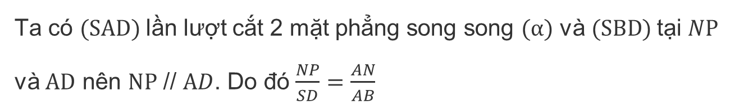
Thực hành 2
Giải
Ta có $(SAD)$lần lượt cắt 2 mặt phẳng song song $(α)$ và $(SBD)$tại $NP$ và $AD$ nên $NP$ // $AD$. Do đó $\frac{NP}{SD}=\frac{AN}{AB}$
Suy ra $\frac{MN}{BD}=\frac{MP}{SB}=\frac{NP}{SD}$
Mà tam giác $SBD$ đều nên $SB = BD = SD$
Vậy ta có: $MN = MP = NP$hay tam giác $MNP$ đều.

Slide 29
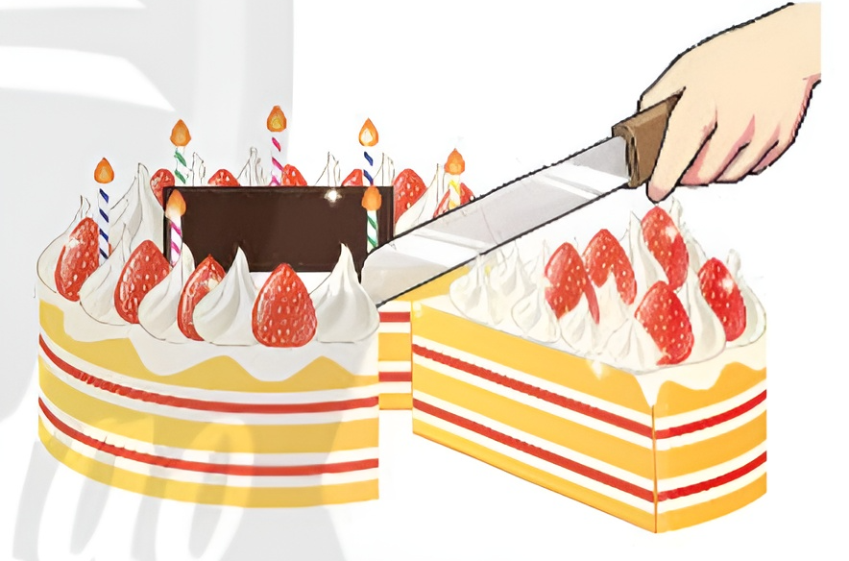
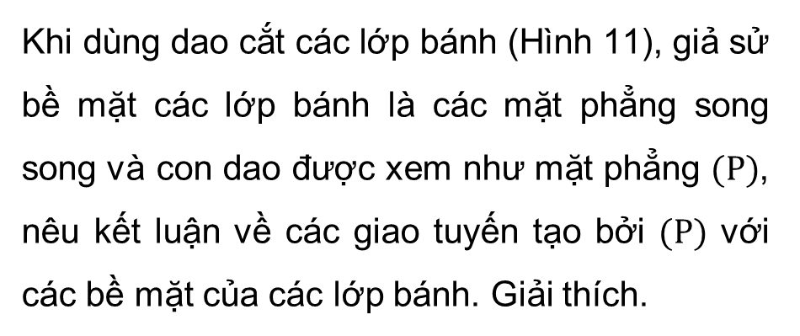
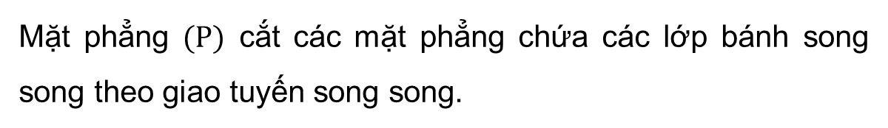
Vận dụng 2
Khi dùng dao cắt các lớp bánh (Hình 11), giả sử bề mặt các lớp bánh là các mặt phẳng song song và con dao được xem như mặt phẳng $(P)$, nêu kết luận về các giao tuyến tạo bởi $(P)$ với các bề mặt của các lớp bánh. Giải thích.
Giải
Mặt phẳng $(P)$ cắt các mặt phẳng chứa các lớp bánh song song theo giao tuyến song song.

Slide 30
4. ĐỊNH LÍ THALÈS
TRONG KHÔNG GIAN

Slide 31
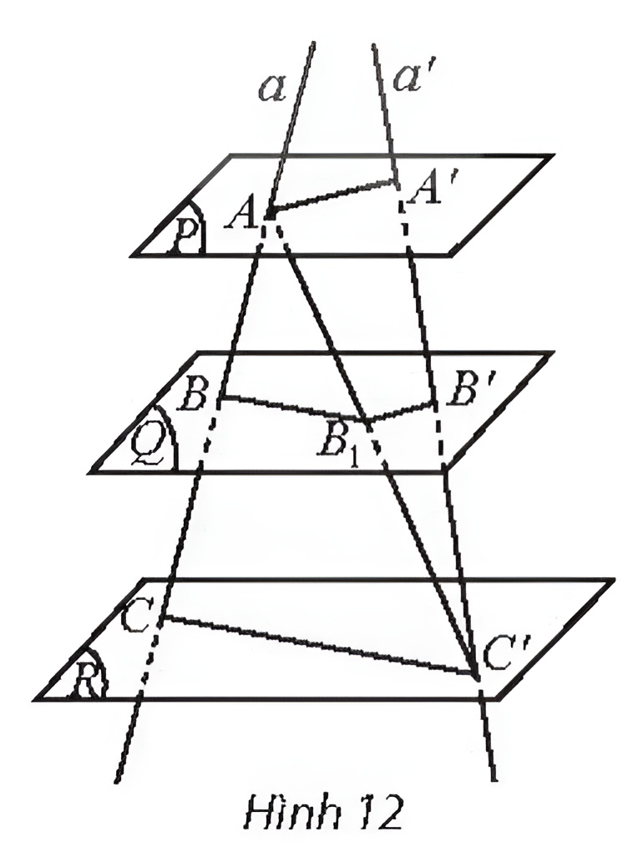
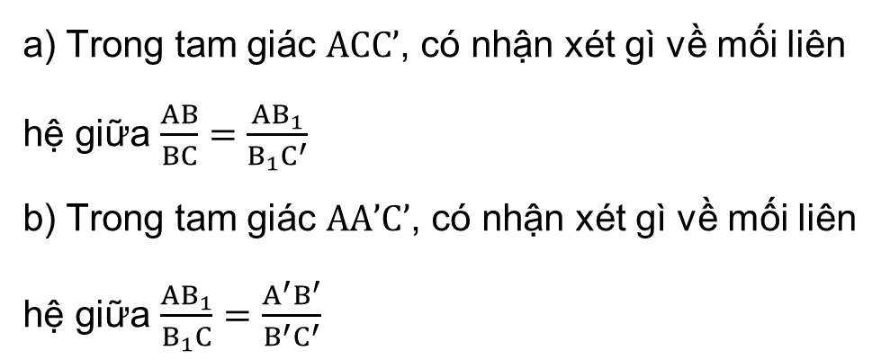
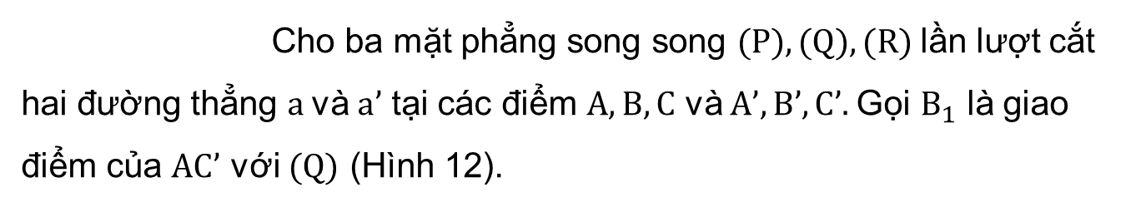
Cho ba mặt phẳng song song $(P), (Q), (R)$lần lượt cắt hai đường thẳng $a$và $a’$ tại các điểm $A, B, C$ và $A’, B’, C’.$Gọi $B_{1}$ là giao điểm của $AC’$ với $(Q)$ (Hình 12).
HĐKP5:
a) Trong tam giác $ACC’$, có nhận xét gì về mối liên hệ giữa $\frac{AB}{BC}=\frac{AB_{1}}{B_{1}C^{′}}$
b) Trong tam giác $AA’C’$, có nhận xét gì về mối liên hệ giữa $\frac{AB_{1}}{B_{1}C}=\frac{A^{′}B^{′}}{B^{′}C^{′}}$
c) Từ đó, nêu nhận xét về mối liên hệ giữa các tỉ số $\frac{AB}{A^{′}B^{′}}$, $\frac{BC}{B^{′}C^{′}}$, $\frac{AC}{A^{′}C^{′}}$

Slide 32
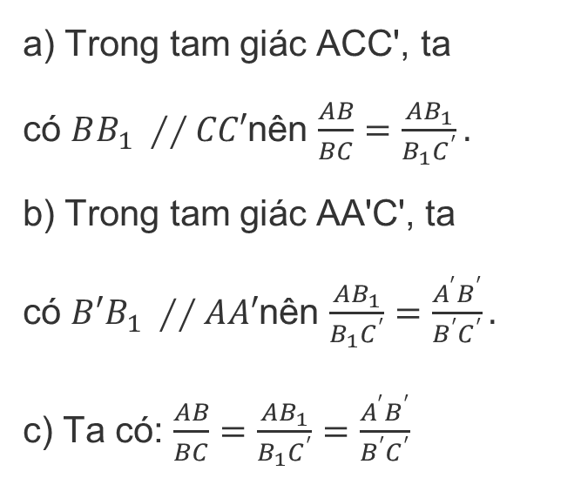
HĐKP5:
Giải
a) Trong tam giác ACC', ta có $BB_{1} ∕∕CC′$nên $\frac{AB}{BC}=\frac{AB_{1}}{B_{1}C^{′}}.$
b) Trong tam giác AA'C', ta có $B′B_{1} ∕∕AA′$nên $\frac{AB_{1}}{B_{1}C^{′}}=\frac{A^{′}B^{′}}{B^{′}C^{′}}.$
c) Ta có: $\frac{AB}{BC}=\frac{AB_{1}}{B_{1}C^{′}}=\frac{A^{′}B^{′}}{B^{′}C^{′}}$

Slide 33
ĐỊNH LÍ 4 (ĐỊNH LÍ THALÈS)
Ba mặt phẳng đôi một song song chắn trên hai cát tuyến phân biệt bất kì những đoạn thẳng tương ứng tỉ lệ.

Slide 34
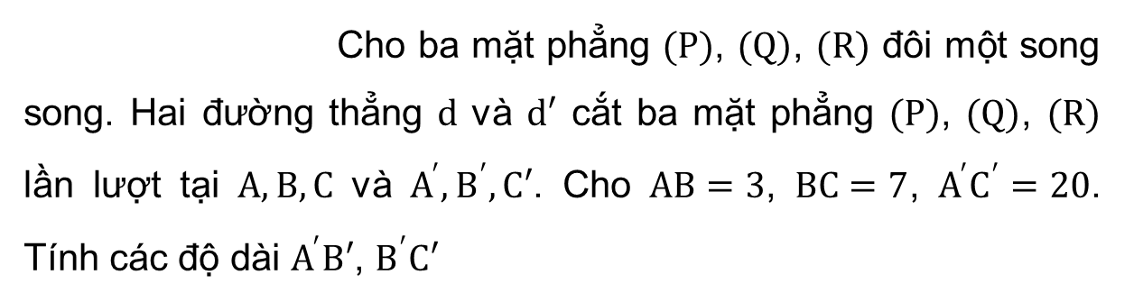
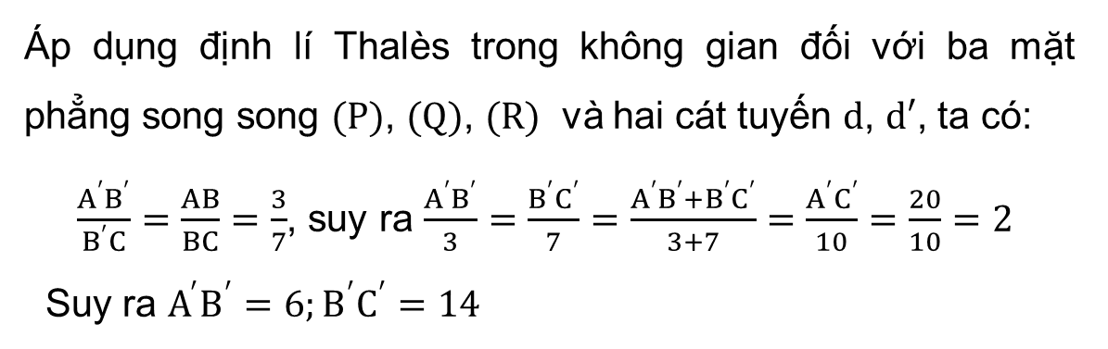
Cho ba mặt phẳng $(P)$, $(Q)$, $(R)$ đôi một song song. Hai đường thẳng $d$ và $d′$ cắt ba mặt phẳng $(P)$, $(Q)$, $(R)$ lần lượt tại $A, B, C$ và $A^{′}, B^{′}, C′$. Cho $AB=3$, $BC=7$, $A^{′}C^{′}=20$. Tính các độ dài $A^{′}B′$, $B^{′}C′$
Ví dụ 4
Giải
Áp dụng định lí Thalès trong không gian đối với ba mặt phẳng song song $(P)$, $(Q)$, $(R)$ và hai cát tuyến $d$, $d′$, ta có:
$\frac{A^{′}B^{′}}{B^{′}C}=\frac{AB}{BC}=\frac{3}{7}$, suy ra $\frac{A^{′}B^{′}}{3}=\frac{B^{′}C^{′}}{7}=\frac{A^{′}B^{′}+B^{′}C^{′}}{3+7}=\frac{A^{′}C^{′}}{10}=\frac{20}{10}=2$
Suy ra $A^{′}B^{′}=6;B^{′}C^{′}=14$

Slide 35
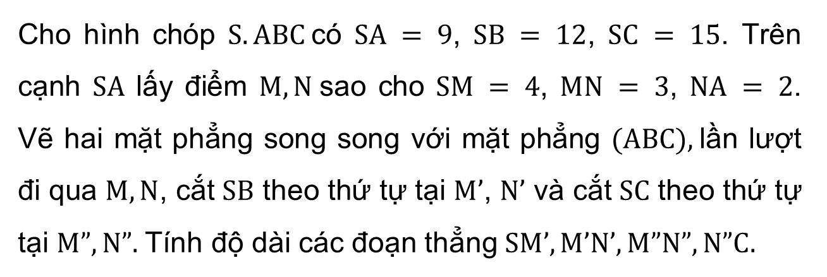
Thực hành 3
Cho hình chóp $S.ABC$có $SA = 9$, $SB = 12$, $SC = 15$. Trên cạnh $SA$ lấy điểm $M, N$sao cho $SM = 4$, $MN = 3$, $NA = 2$. Vẽ hai mặt phẳng song song với mặt phẳng $(ABC),$lần lượt đi qua $M, N$, cắt $SB$ theo thứ tự tại $M’$, $N’$ và cắt $SC$ theo thứ tự tại $M”, N”.$Tính độ dài các đoạn thẳng $SM’, M’N’, M”N”, N”C.$

Slide 36
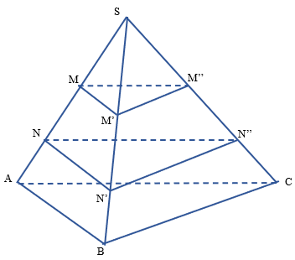
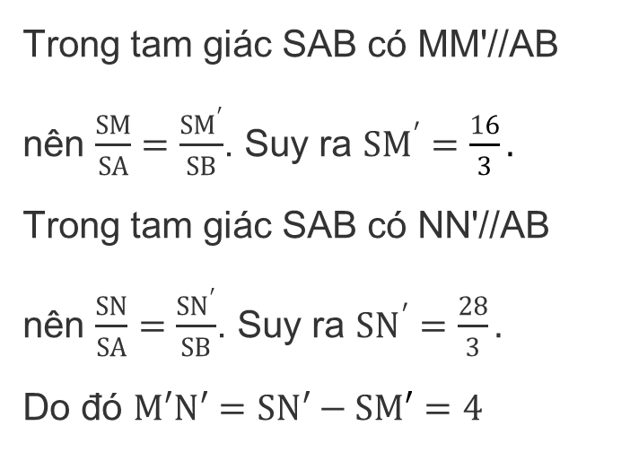
Thực hành 3
Giải
Trong tam giác SAB có MM'//AB nên $\frac{SM}{SA}=\frac{SM^{′}}{SB}$. Suy ra $SM^{′}=\frac{16}{3}.$
Trong tam giác SAB có NN'//AB nên $\frac{SN}{SA}=\frac{SN^{′}}{SB}$. Suy ra $SN^{′}=\frac{28}{3}.$
Do đó $M′N′=SN′−SM′=4$

Slide 37
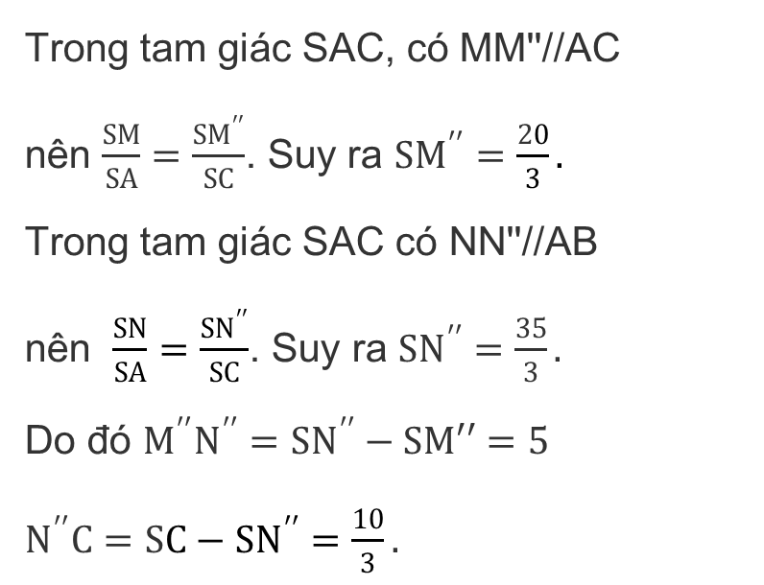
Thực hành 3
Giải
Trong tam giác SAC, có MM''//AC nên $\frac{SM}{SA}=\frac{SM^{′′}}{SC}$. Suy ra $SM^{′′}=\frac{20}{3}.$
Trong tam giác SAC có NN''//AB nên $\frac{SN}{SA}=\frac{SN^{′′}}{SC}$. Suy ra $SN^{′′}=\frac{35}{3}.$
Do đó $M^{′′}N^{′′}=SN^{′′}−SM′′=5$
$N^{′′}C=SC−SN^{′′}=\frac{10}{3}.$

Slide 38
5. HÌNH LĂNG TRỤ VÀ HÌNH HỘP

Slide 39

HÌNH LĂNG TRỤ
Hình dạng của các đồ vật như hộp phấn, lồng đèn, hộp quà, lăng kính có đặc điểm gì giống nhau?
HĐKP6:
Giải
- Có hai mặt phẳng song song với nhau.
- Có chứa các đường thẳng song song với nhau.

Slide 40

KẾT LUẬN
Cho hai mặt phẳng song song $(P)$ và $\left(P^{′}\right)$. Trên $(P)$ cho đa giác lồi $A_{1}A_{2},A_{n}$. Qua các đỉnh $A_{1},A_{2},…,A_{n}$ vẽ các đường thẳng song song với nhau và cắt mặt phẳng $\left(P^{′}\right)$ tại $A_{1}^{′},A_{2}^{′},…,A_{n}^{′}$. Hình tạo bởi các hình bình hành và các tứ giác $A_{1}A_{1}^{′}A_{2}^{′}{A′}_{1},A_{2}A_{3}A_{3}^{′}{A′}_{2},…,A_{n}A_{1}A_{1}^{′}A_{n}^{′}$và hai đa giác $A_{1}A_{2}…A_{n}, A_{1}^{′}A_{2}^{′}…A_{n}^{′}$ được gọi là hình lăng trụ và kí hiệu là $A_{1}A_{2}…A_{n}.A_{1}^{′}A_{2}^{′}…A_{n}^{′}$.

Slide 41


- Trong hình lăng trụ ta gọi
+ Hai đa giác $A_{1}A_{2}…A_{n}$ và $A_{1}^{′}A_{2}^{′}…A_{n}^{′}$ là hai mặt đáy nằm trên hai mặt phẳng song song;
+ Các điểm $A_{1},A_{2},…,A_{n}$ và $A_{1}^{′},A_{2}^{′},…,A_{n}^{′}$ là các đỉnh;
+ Các hình bình hành $A_{1}A_{1}^{′}A_{2}^{′}A_{2},A_{2}A_{2}^{′}A_{3}^{′}A_{3},…,A_{n}A_{n}^{′}A_{1}^{′}A_{1}$ là các mặt bên của hình lăng trụ;

Slide 42

+ Các đoạn thẳng $A_{1}A_{1}^{′},A_{2}A_{2}^{′},…,A_{n}A_{n}^{′}$ là các cạnh bên. Các cạnh bên song song và bằng nhau.
+ Các cạnh của hai đa giác đáy là các cạnh đáy. Các cạnh đáy tương ứng song song và bằng nhau.
Chú ý
Hình lăng trụ có đáy là tam giác, tứ giác, ngũ giác,... tương ứng được gọi là hình lăng trụ tam giác, hình lăng trụ tứ giác, hình lăng trụ ngũ giác,...

Slide 43

Ví dụ 5
a) Gọi tên các hình lăng trụ trong Hình 15
b) Gọi tên các thành phần của hình lằng trụ trong Hình 15a

Slide 44


Ví dụ 5
Giải
a) Hình 15a là hình lăng trụ tam giác $ABCA^{′}B^{′}C′$
Hình 15b là hình lăng trụ tứ giác $ABCDA^{′}B^{′}C^{′}D′$
Hình 15c là hình lăng trụ ngũ giác $ABCDEA^{′}B^{′}C^{′}D^{′}E′$
b) Hình lăng trụ tam giác $ABCA^{′}B^{′}C′$ trong Hình15a có:
Hai mặt đáy là các tam giác $ABC$, $A^{′}B^{′}C^{′}$;
Sáu đỉnh: $A, B, C, A^{′}, B^{′}, C′$
Ba mặt bên là các hình bình hành: $AA^{′}B^{′}B$, $BB^{′}C^{′}C$, $CC^{′}A^{′}A$
Ba cạnh bên: $AA′$, $BB′$, $CC′$

Slide 45

HÌNH HỘP
Cho hình lăng trụ $ABCD.A’B’C’D’$có đáy $ABCD$ là hình bình hành. Chứng minh rằng:
a) Bốn mặt bên và mặt đáy còn lại của hình lăng trụ là các hình bình hành;
b) Các mặt $AA’C’C$ và $BB’D’D$ là hình bình hành;
c) Bốn đoạn thẳng $A’C, AC’, B’D, BD’$có cùng trung điểm.
HĐKP7:

Slide 46



HĐKP7:
Giải
Do ABCD là hình bình hành nên AB // CD, AD // BC.
a) (ABCD) // (A'B'C'D'), (ABB'A') cắt hai mặt phẳng đó lần lượt tại AB và A'B' nên AB // A'B'.
Mà AA’ // BB’,
$⇒$ Mặt bên ABB'A' là hình bình hành.

Slide 47
HĐKP7:
Giải
Tương tự ta có mặt bên BCC'B', CDD'C', ADD'A' là hình bình hành
+) Ta có: CD // C'D', A'B’ // AB mà AB // CD nên C'D’ // A'B'
B’C’ // BC, A'D’ // AD mà BC // AD
nên B'C’ // A'D'
Suy ra mặt đáy A'B'C'D' là hình bình hành.

Slide 48
HĐKP7:
Giải
b) (ABCD) // (A'B'C'D'), (ACC'A') cắt hai mặt phẳng đó lần lượt tại AC và A'C' nên AC // A'C'
Mà AA’ // CC'
Suy ra ACC'A' là hình bình hành.
Tương tự ta có BB'D'D là hình bình hành

Slide 49
HĐKP7:
Giải
c) Ta có ACC'A' là hình bình hành nên AC', A'C là cắt nhau tại trung điểm mỗi đường (1)
BDD'B' là hình bình hành nên BD', B'D là cắt nhau tại trung điểm mỗi đường (2)
Ta có (ABCD) // (A'B'C'D'), (ABC'D') cắt hai mặt phẳng đó lần lượt tại AB và C'D' nên AB // C'D'

Slide 50
HĐKP7:
Giải
Mà ABCD là hình bình hành nên AB = DC; DCC'D' là hình bình hành nên DC = D'C'. Do dó AB = C'D'
Suy ra ABC'D' là hình bình hành. Nên AC' và BD' cắt nhau tại trung điểm mỗi đường (3)
Từ (1), (2), (3) suy ra A'C, AC', B'D, BD' có cùng trung điểm.

Slide 51

KẾT LUẬN
Hình hộp là hình lăng trụ có đáy là hình bình hành.

Slide 52

Trong một hình hộp ta có
+ Sáu mặt là hình bình hành. Mỗi mặt đều có một mặt song song với nó. Hai mặt như thế gọi là hai mặt đối diện.
+ Hai đỉnh không cùng nằm trên một mặt gọi là hai đỉnh đối diện.
+ Đoạn thẳng nối hai đỉnh đối diện gọi là đường chéo.
+ Bốn đường chéo cắt nhau tại trung điểm của mỗi đường.

Slide 53



Cho hình hộp $ABCDA^{′}B^{′}C^{′}D′$. Chứng minh $\left(BDA′\right)$ và $\left(B^{′}D^{′}C^{′}\right)$ là các mặt phẳng song song
Ví dụ 6
Giải
Ta có $BB′$ // $DD′$ và $BB^{′}=DD′$, suy ra $BB^{′}DD′$ là hình bình hành, do đó $BD$ // $B^{′}D′$
Tương tự ta cũng có $A^{′}B$ // $D^{′}C$
Từ đó suy ra $\left(BDA^{′}\right)$ // $\left(B^{′}D^{′}C^{′}\right)$

Slide 54


Thực hành 4
Cho hình hộp $ABCD.A’B’C’D’$và một mặt phẳng $(α)$ cắt các mặt của hình hộp theo các giao tuyến $MN, NP, PQ, QR$, $RS, SM$như Hình 18. Chứng minh các cặp cạnh đối của lục giác $MNPQRS$ song song với nhau.

Slide 55


Thực hành 4
Giải
Mặt phẳng $(α)$ cắt hai mặt phẳng song song $(ABB′A′)$và $(CDD′C′)$lần lượt tại $NP$ và $SR$ nên $NP$//$SR$
Mặt phẳng $(α)$ cắt hai mặt phẳng song song $(ADD′A′)$ và $(BDD′B′)$lần lượt tại $MS$ và $PQ$ nên $PQ$//$MS$
Mặt phẳng $(α)$ cắt hai mặt phẳng song song $(ABCD)$và $(A′B′C′D′)$lần lượt tại $MN$ và $QR$ nên $MN$//$QR$

Slide 56

Vận dụng 3
Tìm hình lăng trụ có thể lấy một mặt bất kì làm mặt đáy.
Giải
Hình lăng trụ có đáy là hình bình hành.

Slide 57
LUYỆN TẬP

Slide 58
TRẢ LỜI CÂU HỎI TRẮC NGHIỆM

Slide 59


Câu 1. Hãy chọn khẳng định sai
A. Nếu hai mặt phẳng song song thì mọi đường thẳng nằm trên mặt phẳng này đều song song với mặt phẳng kia.
B. Nếu mặt phẳng $\left(P\right)$ chứa hai đường thẳng cùng song song với mặt phẳng $\left(Q\right)$ thì $\left(P\right)$ và $\left(Q\right)$ song song với nhau.
C.Nếu hai mặt phẳng $\left(P\right)$ và (Q) song song nhau thì mặt phẳng $\left(R\right)$ đã cắt $\left(P\right)$ đều phải cắt $\left(Q\right)$ và các giao tuyến của chúng song song nhau.
D. Nếu một đường thẳng cắt một trong hai mặt phẳng song song thì sẽ cắt mặt phẳng còn lại.

Slide 60


Câu 2. Cho một đường thẳng $a$ song song với mặt phẳng $\left(P\right)$. Có bao nhiêu mặt phẳng chứa $a$ và song song với $(P)$?
A. $0$ B. $1$
C. $2$ D. vô số

Slide 61

Câu 3. Cho một điểm $A$ nằm ngoài mp$(P)$. Qua $A$ vẽ được bao nhiêu đường thẳng song song với $(P)$?
A. 1 B. 2
C. 3 D. Vô số

Slide 62


Câu 4. Cho hình hộp $ABCD.A^{′}B^{′}C^{′}D^{′}$. Mặt phẳng $\left(AB^{′}D^{′}\right)$ song song với mặt phẳng nào trong các mặt phẳng sau đây?
A. $(BCA^{′})$ B. $\left(BC^{′}D\right)$
C. $(A^{′}C^{′}A)$ D. $(BDA^{′})$

Slide 63


Câu 5. Cho hình lăng trụ $ABC.A^{′}B^{′}C^{′}$. Gọi $M,N$ lần lượt là trung điểm của $BB^{′}$ và $CC^{′}$,$Δ= mp\left(AMN\right)∩mp\left(A^{′}B^{′}C^{′}\right)$. Khẳng định nào sau đây đúng ?
A. $Δ$ // $AB$ B. $Δ$ // $AC$
C. $Δ$ // $BC$ D. $Δ$ // $AA′$

Slide 64

Bài tập 1: SGK – tr.119
Trong mặt phẳng $(P)$ cho hình bình hành $ABCD$. Ta dựng các nửa đường thẳng song song với nhau và nằm về một phía đối với $(P)$ lần lượT đi qua các điểm $A, B, C, D$. Một mặt phẳng $(Q)$ cắt bốn nửa đường thẳng nói trên tại $A’, B’, C’, D′$. Chứng minh rằng:
$$AA’ + CC’ = BB’ + DD’.$$

Slide 65



Bài tập 1: SGK – tr.119
Giải
Ta có $AD//BC,AA^{′} //BB^{′}$, suy ra $\left(A^{′}ADD^{′}\right)//\left(B^{′}BCC^{′}\right)$. Mặt phẳng $(Q)$ cắt hai mặt phẳng song song $\left(A^{′}ADD^{′}\right)$ và $\left(B^{′}BCC^{′}\right)$ theo hai giao tryến $A^{′}D^{′}$ và $B^{′}C$, suy ra $A^{′}D^{′}//B^{′}C$.
Tương tự, ta có $A^{′}B^{′}//D^{′}C^{′}$. Suy ra tứ giác $A^{′}B^{′}C^{′}D^{′}$ là hình bình hành.
Gọi $O,O^{′}$ lần lượt là tâm của hình bình hành $ABCD$ và $A^{′}B^{′}C^{′′}D^{′}$. Ta có $OO$’ là đường trung bình của hai hình thang $AA^{′}C^{′}C$ và $BB^{′}D^{′}D$.
Suy ra $AA^{′}+CC^{′′}=2OO^{′}=BB^{′}+DD^{′}$.

Slide 66

Bài tập 2: SGK – tr.120
Cho hình chóp $S.ABCD$, đáy $ABCD$là hình bình hành có $O$ là giao điểm của hai đường chéo. Gọi $M, N$lần lượt là trung điểm của $SA, SD$.
a) Chứng minh rằng $(OMN) // (SBC).$
b) Gọi $E$ là trung điểm của $AB$và $F$ là một điểm thuộc $ON$. Chứng minh $EF$ song song với $(SBC).$

Slide 67



Bài tập 2: SGK – tr.120
Giải
a) Ta có $MN//AD$ (đường trung bình của tam giác $SAD$); $ON//SB$ (đường trung bình của tam giác $SDB)$, suy ra $(OMN)//(SBC)$.
b) Ta có $OE//AD//MN$, suy ra $OE$ nằm trong $(OMN)$, suy ra $EF$ nằm trong $(OMN)$.
Theo câu a) ta có $(OMN)//(SBC)$, suy ra $EF//(SBC)$.

Slide 68

Bài tập 3: SGK – tr.120
Cho hai hình vuông $ABCD$ và $ABEF$ ở trong hai mặt phẳng khác nhau. Trên các đường chéo $AC$ và $BF$ lần lượt lấy các điểm $M$, $N$ sao cho $AM = BN$. Các đường thẳng song song với $AB$vẽ từ $M, N$lần lượt cắt $AD, AF$ tại $M’, N’.$
a) Chứng minh $(CBE)$// $(ADF).$
b) Chứng minh $(DEF)$// $(MNN’M’).$

Slide 69


Bài tập 3: SGK – tr.120
Giải
a) Ta có $BC//AD,BE//AF$, suy ra $(CBE)//(ADF)$.
b) Ta có $\frac{AM^{′}}{AD}=\frac{AM}{AC};\frac{AN^{′}}{AF}=\frac{BN}{BF}$.
Mặt khác $AM=BN;AC=BF$.
Từ (1) và (2), suy ra $\frac{AM^{′}}{AD}=\frac{AN^{′}}{AF^{′}}$, suy ra $DF//MN^{′}$.
Ta lại có $EF//NN^{′}$, suy ra $(DEF)//(MNNM)$.

Slide 70



Bài tập 4: SGK – tr.120
Cho hình hộp $ABCD.A’B’C’D’.$Gọi $G_{1}$ và $G_{2}$ lần lượt là trọng tâm của hai tam giác $BDA’$ và $B’D’C$. Chứng minh $G1$ và $G2$ chia đoạn $AC’$ thành ba phần bằng nhau.
Giải
Gọi $O,O^{′}$ lần lượt là giao điểm của hai đường chéo của hình bình hành $ABCD$ và $A^{′}B^{′}C^{′}D^{′}$.
Trong hình bình hành $CC^{′}A^{′}A$, gọi $G_{1}^{′}$ là giao điểm của $AC^{′}$ và $A^{′}O$.

Slide 71

Giải
Ta có $\frac{G_{1}^{′}A^{′}}{G_{1}^{′}O}=\frac{A^{′}C^{′}}{AO}=2$, suy ra $G_{1}^{′}$ là trọng tâm của tam giác $BDA^{′}$ hay $G_{1}^{′}≡G_{1}$. Vậy $AC^{′}$ di qua trọng tâm $G_{1}$ của tam giác $BDA^{′}$.
Tương tự, $AC^{′}$ đi qua trọng tâm $G_{2}$ của tam giác $B^{′}D^{′}C$.
Ta có $CO//O^{′}A^{′}$ và $CO=O^{′}A^{′}$, suy ra $CO^{′}A^{′}O$ là hình bình hành, suy ra $CO^{′}//A^{′}O$. Ta có $G_{2}O^{′}$ là đường trung bình của tam giác $C^{′′}A^{′}G_{1}$, suy ra $C^{′}G_{2}=G_{1}G_{2}$.
Tương tự, ta có $AG_{1}=G_{1}G_{2}$.
Vậy $G_{1}$ và $G_{2}$ chia đoạn $AC^{′′}$ thành ba phần bằng nhau.

Slide 72
VẬN DỤNG

Slide 73


Bài tập 5: SGK – tr.120
Để làm một khung lồng đèn kéo quân hình lăng trụ lục giác $ABCDEF.A’B’C’D’E’F’,$Bình gắn hai thanh tre $A_{1}D_{1}, F_{1}C_{1}$song song với mặt phẳng đáy và cắt nhau tại $O_{1}$ (Hình 19).
a) Xác định giao tuyến của mp$(A1D1, F1C1)$với các mặt bên của lăng trụ.
b) Cho biết $A’A1 = 6AA1$và $AA’ = 70 cm$. Tính $CC1$ và $C1C’$.

Slide 74

Bài tập 5: SGK – tr.120
Giải
a) Ta có $A_{1}D_{1},F_{1}C_{1}$ song song với mặt phẳng đáy và cắt nhau tại $O_{1}$, suy ra $mp⁡\left(A_{1}D_{1},F_{1}C_{1}\right)$ song song với mặt phẳng đáy của lăng trụ và hai mặt phẳng song song này cắt các mặt bên của lăng trụ theo từng cặp giao tuyến song song.
$Kẻ ⁡A_{1}B_{1}//AB\left(B_{1}∈BB^{′}\right),D_{1}E_{1}//DE\left(E_{1}∈EE^{′}\right)$. Ta có các giao tuyến của $mp\left(A_{1}D_{1},F_{1}C_{1}\right)$ với các mặt bên của lăng trụ là $A_{1}B_{1},B_{1}C_{1},C_{1}D_{1},D_{1}E_{1},E_{1}F_{1},F_{1}A_{1}$.

Slide 75

Bài tập 5: SGK – tr.120
Giải
b) Áp dụng định lí Thalès trong không gian đối với ba mặt phẳng song song $(ABCDEF),mp⁡\left(A_{1}D_{1},F_{1}C_{1}\right),\left(A^{′}B^{′}C^{′}D^{′}E^{′}F^{′}\right)$ và hai cát tuyến $AA^{′}$ và $CC$, ta có:
$$\frac{CC_{1}}{C_{1}C^{′}}=\frac{AA_{1}}{A_{1}A^{′}}=\frac{1}{6}, suy ra \frac{CC_{1}}{1}=\frac{CC^{′}}{6}=\frac{CC^{′}}{7}=10$$
Suy ra $CC_{1}=10 cm,C_{1}C^{′}=60 cm$

Slide 76

Bài tập 6: SGK – tr.120
Chỉ ra các mặt phẳng song song trong mỗi hình sau. Tìm thêm một số ví dụ khác về mặt phẳng song song trong thực tế.
Giải
Bề mặt các tấm pin thu năng lượng mặt trời song song với nhau, mặt trước một số toà nhà trong hình song song với nhau.

Slide 77
HƯỚNG DẪN VỀ NHÀ
Ghi nhớ
kiến thức trong bài.
Chuẩn bị trước
“Bài 5. Phép chiếu song song”
Hoàn thành
các bài tập trong SBT

Slide 78
BÀI HỌC KẾT THÚC,
CẢM ƠN CÁC EM ĐÃ LẮNG NGHE

